Slide 1




МЕЖДУНАРОДНАЯ ПРЕМИЯ
«Сделаем наш любимый парк чистым!»
Территория для жизни
Анна Семукова

Slide 2





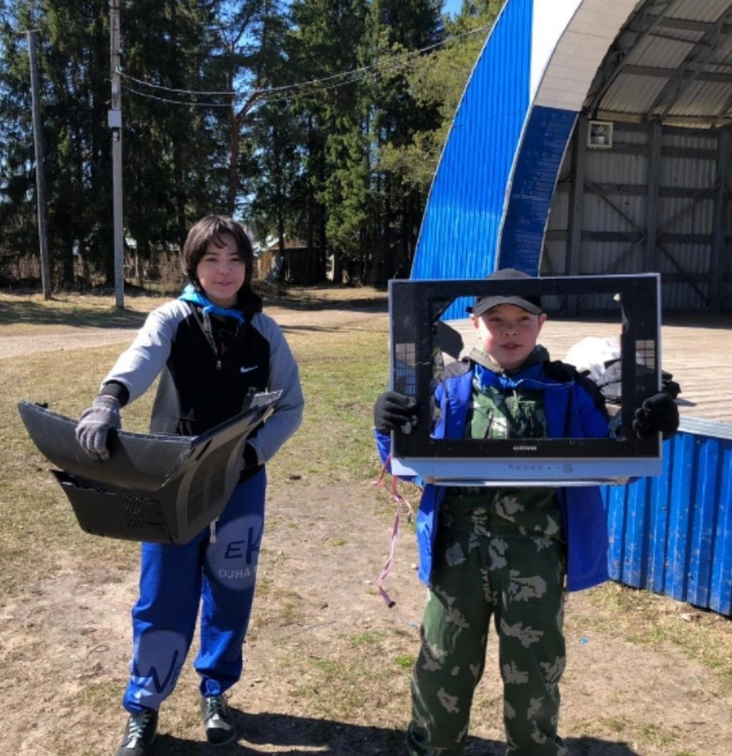

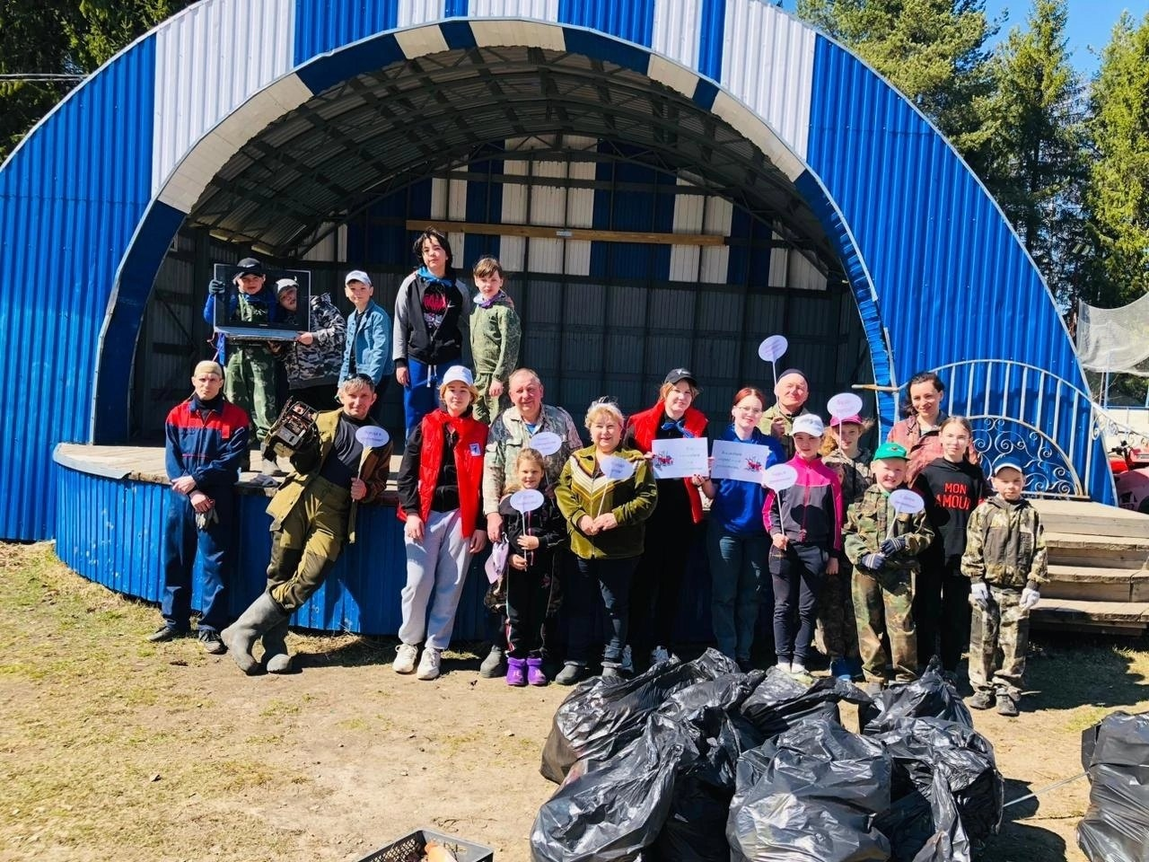

О ПРОЕКТЕ
Отряд волонтеров «ДРАйВ» - дружные айкинские волонтеры
Актуальность проекта:
необходимость формирования чувства ответственности за облик родного края у жителей и гостей села Айкино и привлечения неравнодушных жителей села (волонтеров) к участию в экомероприятиях на территории одного из красивейших
мест отдыха - парковой зоне села Айкино.
1. Жители и гости села Айкино 0+.
2. Отряд «ДрАйВ».
3. ВОД «Волонтеры Победы» села Айкино.
4. Серебряные волонтеры.
5. Инклюзивные волонтеры.
6. Активисты «Движения Первых».
Целевая аудитория:

Slide 3
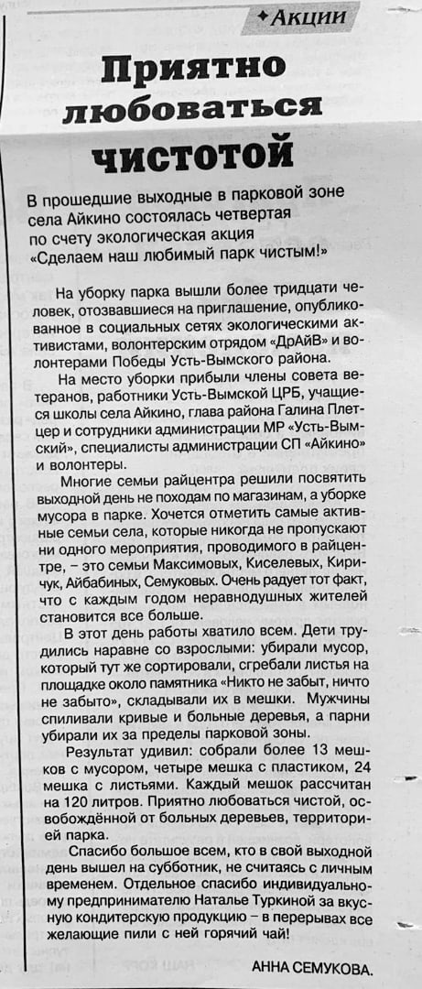

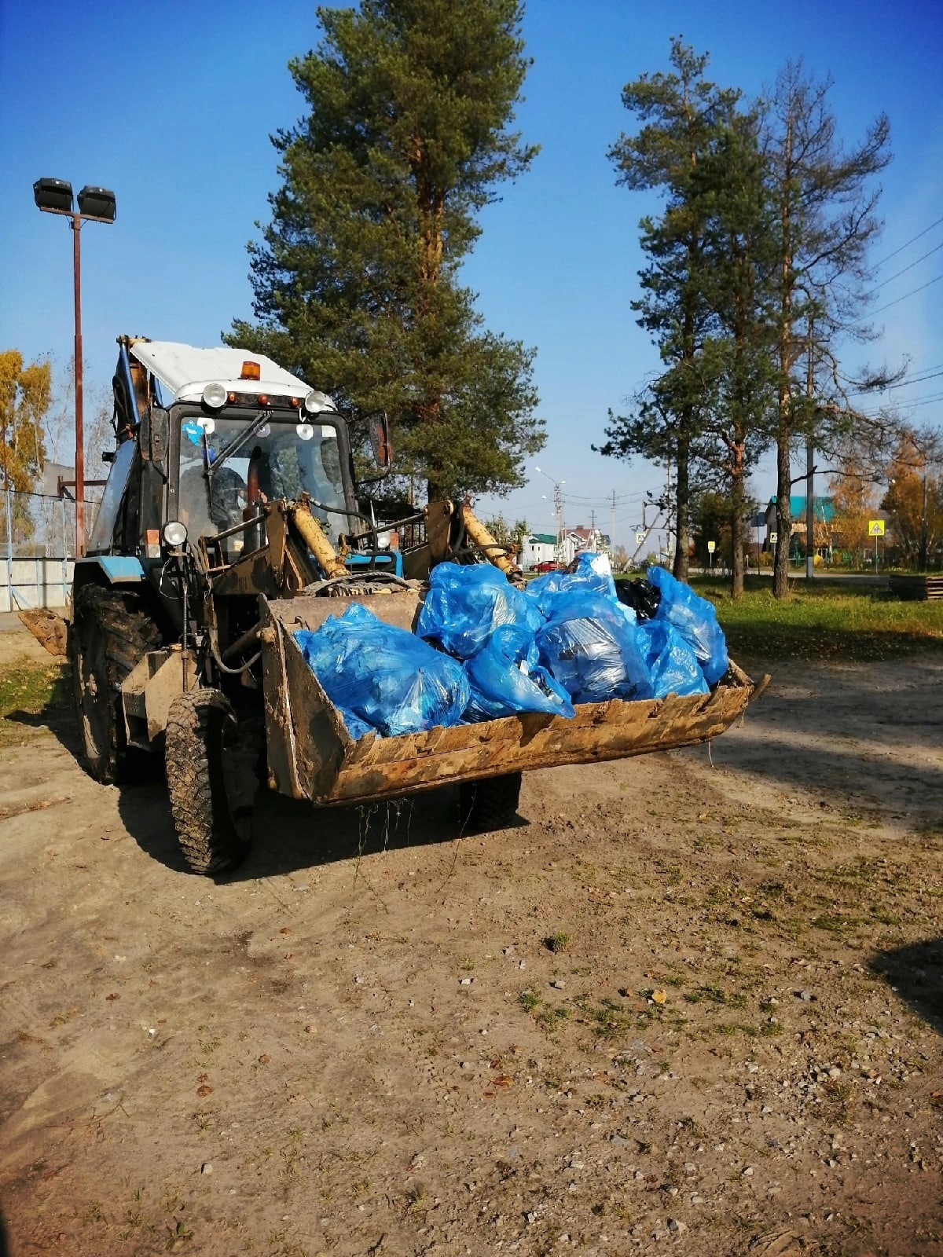
О ПРОЕКТЕ
Отряд волонтеров «ДРАйВ» - дружные айкинские волонтеры
Актуальность и социальная значимость проекта:
Цель:
привлечение внимания взрослых и детей села Айкино к проблеме загрязнения мусором территории парковой зоны, формирование экологической культуры у населения
Целевая аудитория:
Задачи:
- разработать и реализовать план мероприятий экопроекта «Сделаем наш любимый парк чистым!»;
- провести работу по углублению экологических знаний у учащихся школ Усть-Вымского района через просветительские беседы;
- расширить агитационную работу (через местные СМИ) с жителями района по участию их в экосубботниках в парковой зоне;
- подготовить статьи о мероприятиях проекта в газету «Вперёд» Усть-Вымского района и активные социальные группы района «ВКонтакте».

Slide 4
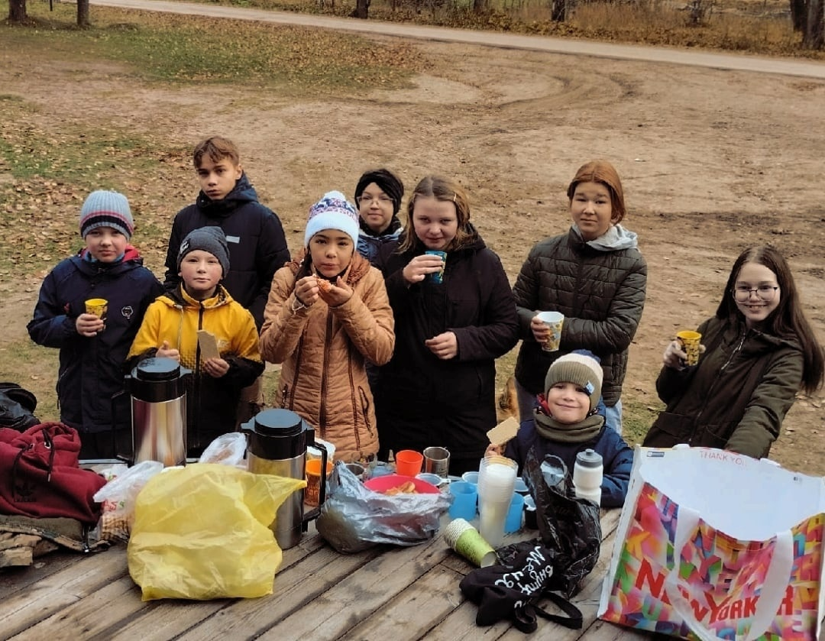
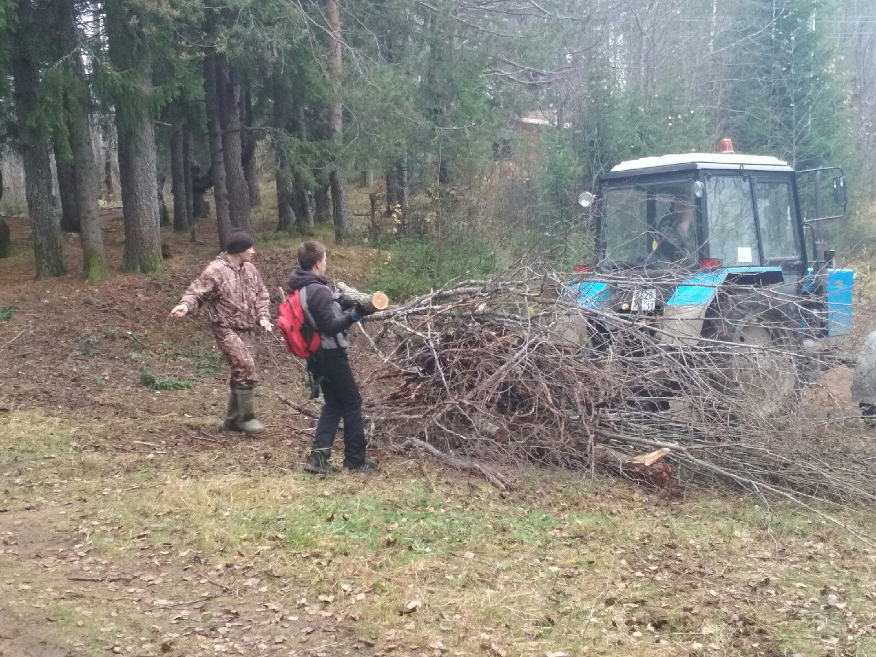
О ПРОЕКТЕ
Отряд волонтеров «ДРАйВ» - дружные айкинские волонтеры
Актуальность и социальная значимость проекта:
Территория проекта:
парковая зона села Айкино, Усть-Вымский район, Республика Коми.
Целевая аудитория:
Срок реализации:
5 лет.
В дальнейшем мы планируем продолжить работу
по реализации проекта.

Slide 5
О ПРОЕКТЕ
Отряд волонтеров «ДРАйВ» - дружные айкинские волонтеры
Анализ ресурсов и рисков реализации проекта
* МБОУ «СОШ» с. Айкино - предоставление помещения для проведения мероприятий (просветительские беседы, экоакции и др.)
* Усть-Вымский районный отдел по охране окружающей среды- анализ экологической ситуации в районе, информационная поддержка, помощь в просветительской работе
* редакция газеты «Вперед» - информационное сопровождение.
Риски: приобретение хоз. инвентаря (перчатки, перерабатываемые мусорные экопакеты), неблагоприятные погодные условия в дни проведения субботников, вывоз вторичного сырья в пункты приема
Преодоление рисков: корректировка планов мероприятий в связи с погодными условиями; обращение к партнерам проекта по вопросам: вывоза вторсырья в пункты приема, приобретение хоз. инвентаря и кондитерских изделий к чаю.

Slide 6

О ПРОЕКТЕ
Отряд волонтеров «ДРАйВ» - дружные айкинские волонтеры
количественные | качественные
организовали и провели 14 экосубботников. избавили территорию парка от мусора - 3 га. собрали более 360 мешков (200л.) мусора, из них 270 - вторсырье (пластик, алюминиевые банки). провели 10 экоуроков в местной школе. провели 12 бесед на экологические темы в местной школе. привлекли более 600 волонтеров и неравнодушных жителей и гостей села Айкино в наш проект. выпустили 5 публикаций в муниципальной газете «Вперёд» по деятельности данного проекта. подготовили один видеоматериал на телеканал «Юрган». опубликовали более 14 постов в нашей группе в ВКонтакте. число просмотров постов более 100 тыс. В экосубботниках собрали и сдали в пункты приема вторсырья: более 100 кг. пластика. более 5 кг. металла. | Привлекли (показали на своем примере) внимание взрослых и детей села Айкино к проблеме загрязнения мусором и отходами территории парковой зоны. Приобщили жителей села к экологической культуре, благодаря экосубботникам и экоакциям, способствовали, тем самым, к формированию экологической культуры граждан.

Slide 7

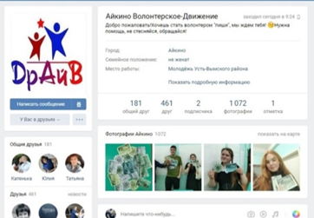
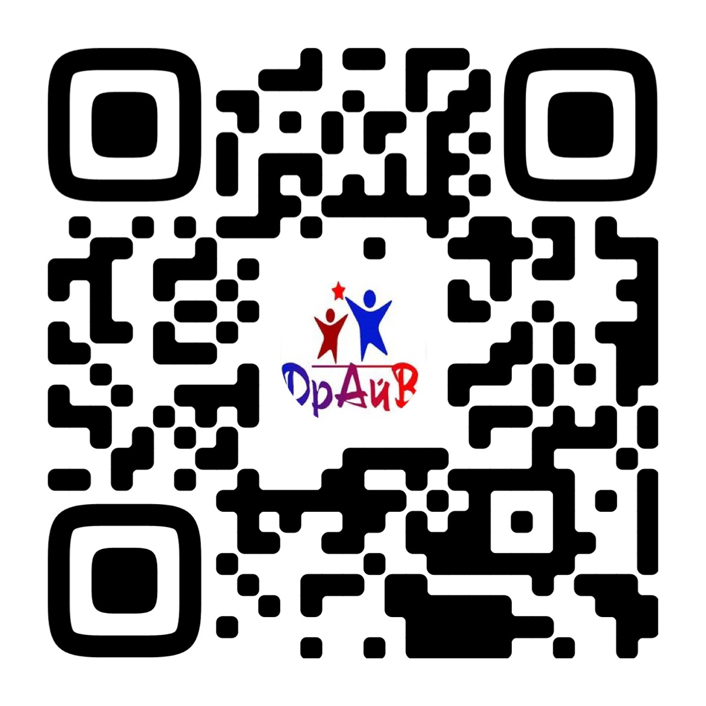
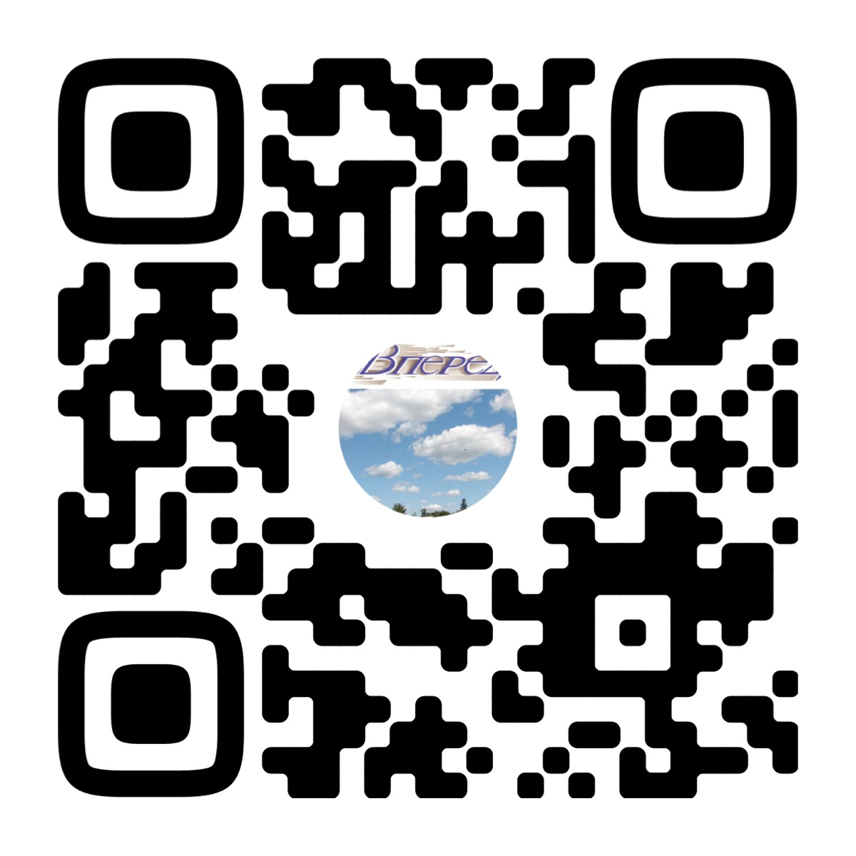
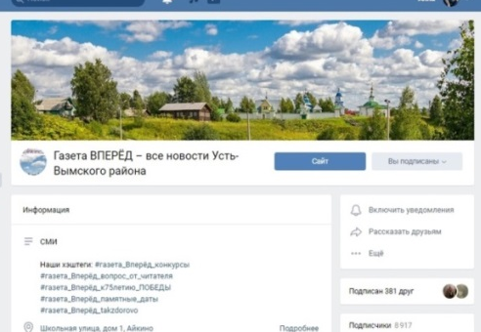
О ПРОЕКТЕ
НАШ ПРОЕКТ И МЫ В СОЦИАЛЬНЫХ СЕТЯХ
Ссылки и QR-коды на социальные сети проекта организации:
https://vk.com/id472262112
https://vk.com/vpered1932

Slide 8

ПРИЗНАНИЕ И ВОВЛЕЧЕННОСТЬ
(«ДЕЙСТВУЮЩИЕ ЛИЦА»)
БЛАГОПОЛУЧАТЕЛИ: Жители и гости села Айкино
ВОЛОНТЁРЫ: школьники, серебряные и инклюзивные волонтеры
ПАРТНЁРЫ: * МБОУ «СОШ» с. Айкино. * Усть-Вымский районный отдел по охране окружающей среды.* Администрация МР «Усть-Вымский». * Редакция газеты «Вперед»
ОРГАНЫ ВЛАСТИ: Администрации МР «Усть-Вымский» и СП «Айкино»
МЕДИА: ГАУ РК Редакция газеты «Вперед».
ДОПОЛНИТЕЛЬНАЯ ИНФОРМАЦИЯ (награды, премии и т.д.) Благодарственные письма от Администрации МР «Усть-Вымский» и Усть-Вымского районного отдела по охране окружающей среды

Slide 9


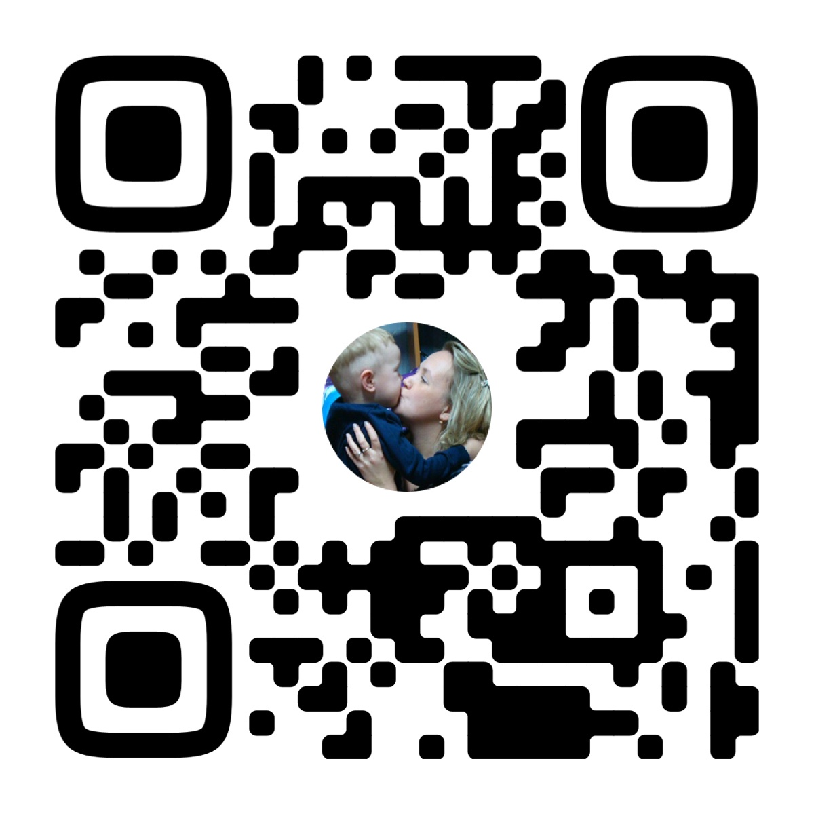

СПАСИБО ЗА ВНИМАНИЕ!
annasemukova@mail.ru
Страничка в ВК https://vk.com/id289304134

